Slide 1
ЏЕЗ МУЗИКА

Slide 2
НАСТАНАК
Џез (енгл. jazz) је музички стил који је настао у Сједињеним Америчким Државама почетком XX века, у Њу Орлеансу.
Основне музичке карактеристике су: синкопа, вибрато и стална музичка пулсација у такту 4/4, која нема одговарајућу паралелу у класичној музици. Најуобичајенија форма је тема са варијацијама.

Slide 3
Током свог постојања џез је прошао кроз више развојних фаза:
Њу Орлеанс стил тј. “Врући” џез
диксиленд
Чикашки стил
Симфонијски стил
свинг
би-бап
“хладни” џез
Прогресивни стил
Модерни џез ...

Slide 4
ЏОРЏ ГЕРШВИН
Амерички композитор
Најзначајнија дјела су: “Рапсодија” у плавом и “Американац у Паризу”
Он је конпоновао прву џез оперу “Порги и Бес”

Slide 5
Џез се појавио код нас, односно, на простору бивше Југославије двадесетих година 20. вијека, најприје у Загребу и Љубљани, а нешто касније и у Београду.
1927. године оформио се први џез оркестар у Србији под именом “Студентски Мики џе”.

Slide 6
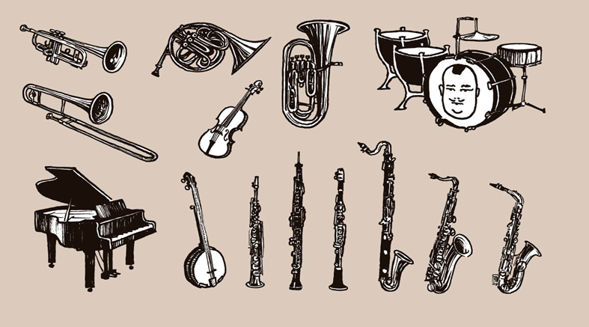
ИНСТРУМЕНТИ
Обим инструмената џеза је веома разноврстан, од бубњева и разних удараљки, клавира, контрабаса, гитаре до мелодијских инструмената трубе, тромбона, кларинета, саксофона и вибрафона.
У извођењу џез музике могу учествовати вокални солисти и ансамбли.
Notes:
у

Slide 7
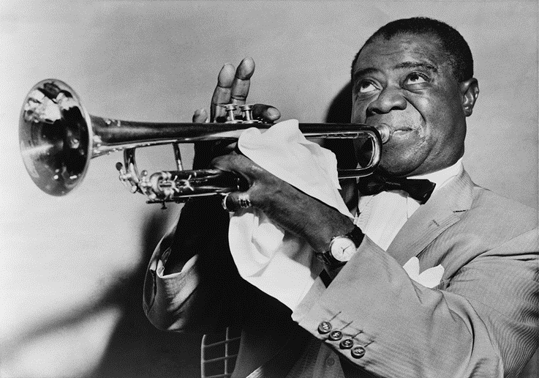
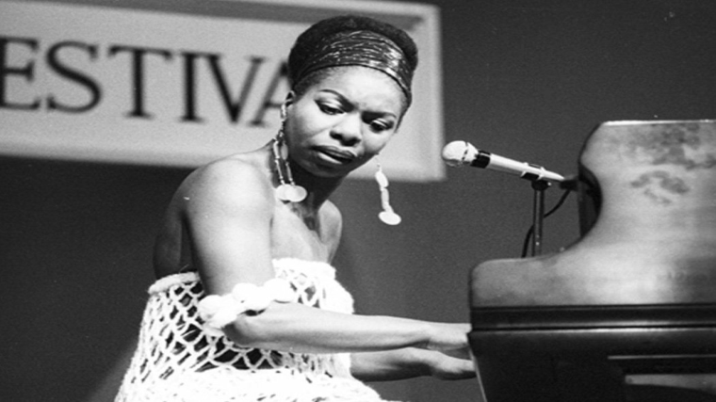
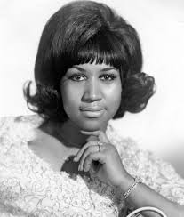
Вокални извођачи
Најпопуларнији вокални солисти су: Луј Армстронг, Френк Синатра, Реј Чарлс, Сара Вон, Ела Фицџералд, Били Холидеј, Беси Смит, Нина Симон, Арета Френклин...

Slide 8
ХВАЛА НА ПАЖЊИ!!!

